Slide 1


Slide 2
主要内容
并发的原理
互斥
信号量
管程
消息传递
读写问题

Slide 3
并发出现的环境
多个应用程序
结构化应用程序
操作系统结构

Slide 4
并发的相关基本概念
临界区
死锁
活锁
互斥
竞争条件
饿死（饥饿）

Slide 5
并发的相关基本概念
临界区
  是一段代码，在这段代码中进程将访问共享资源，当另外一个进程已经在这段代码中运行时，这个进程就不能在这段代码中执行。
  可以理解为一种代码的保护区，目的是为了使得两个进程不能同时访问共享资源

Slide 6
并发的相关基本概念
死锁
  两个或两个以上的进程因其中的每个进程都在等待其他进程做完某些事情而不能继续执行。
  互不相让
进程1 | 进程2
○ | ○
Lock R1 √ | ○
○ | Lock R2 √
○ | ○
Lock R2 × | ○
等待 | Lock R1 ×
等待 | 等待
等待 | 等待

Slide 7
并发的相关基本概念
活锁
  两个或两个以上的进程为了响应其他进程中的变化而继续改变自己的状态但不做有用的工作。
进程1 | 进程2 | 进程3 | 进程4
○ | ○ | ○ | ○
Lock R √ | ○ | ○ | ○
○ | Lock R × | ○ | ○
○ | 等待 | Lock R × | ○
Unlock R | 等待 | 等待 | Lock R ×
○ | 等待 | Lock R √ | 等待
○ | 等待 | ○ | 等待
 | 等待 | ○ | 等待
 | 等待 | ○ | 等待
 | 等待 | Unlock R | 等待
 | 等待 | ○ | Lock R √
 | 等待 | ○ | ○
 | 等待 | ○ | ○
 | 等待 |  | ○

Slide 8
并发的相关基本概念
互斥
  当一个进程在临界区访问共享资源时，其他进程不能进入该临界区访问任何共享资源。

Slide 9
并发的相关基本概念
竞争条件
  多个线程或者进程在读写一个共享数据时结果依赖于他们执行的相对时间。
进程1 | 进程2
获得i（7） | ○
增加i（7->8) | ○
写回i（8） | ○
○ | 获得i（8）
 | 增加i（8->9)
 | 写回i（9）
进程1 | 进程2
获得i（7） | ○
○ | 获得i（7）
增加i（7->8) | ○
○ | 增加i（7->8)
写回i（8） | ○
○ | 写回i（8）

Slide 10
并发的相关基本概念
饿死（饥饿）
  一个可运行的进程尽管能继续执行，但被调度器无限期地忽视，而不能被调度执行的情况。

Slide 11
并发设计的难点
全局资源共享
操作系统难以最优地管理资源分配
难以定位程序设计错误

Slide 12
引起并发问题的因素
进程通讯
  通讯顺序
共享资源
  数据修改
进程同步
  同步顺序
进程调度时间分配
  调度顺序

Slide 13
并发涉及到的软件系统
多个应用程序
  多道程序设计
结构化应用程序
  应用程序可以是一组并发进程集合
操作系统结构
  操作系统是一组进程或线程集合

Slide 14
例子1：单处理器多道程序
void echo()
{
chin = getchar();
chout = chin;
putchar(chout);
}

Slide 15
例子1：单处理器多道程序
不保护echo过程
进程1 | 进程2 | chin | chout
chin = getchar(); | 等待 | X | 未知
切换 | 等待 | X | 未知
等待 | chin = getchar(); | Y | 未知
等待 | chout = chin; | Y | Y
等待 | putchar(chout); | Y | Y
等待 | 切换 | Y | Y
chout = chin; | 等待 | Y | Y
putchar(chout); | 等待 | Y | Y

Slide 16
例子1：单处理器多道程序
保护echo过程
进程1 | 进程2 | chin | Chout
chin = getchar(); | 等待 | X | 未知
切换 | 等待 | X | 未知
等待 | 检测发现进程1在使用echo，等待 | X | 未知
等待 | 等待 | X | 未知
chout = chin; | 等待 | X | X
putchar(chout); | 等待 | X | X
切换 | 等待 | X | X
等待 | chin = getchar(); | Y | X
等待 | chout = chin; | Y | Y
等待 | putchar(chout); | Y | Y

Slide 17
例子1：多处理器系统
Process P1 Process P2
. .
chin = getchar(); .
. chin = getchar();
chout = chin; chout = chin;
putchar(chout); .
. putchar(chout);
. .

Slide 18
操作系统关注的问题
记住各种活跃进程
为活跃进程分配和释放资源
  处理器时间
  存储器
  文件
  I/O设备
保护进程的数据和资源
进程的输出结果必须与执行速度无关

Slide 19
进程交互
进程间相互不知道对方
进程间接知道对方
  通过共享对象合作
进程直接知道对方
  通过通信合作

Slide 20
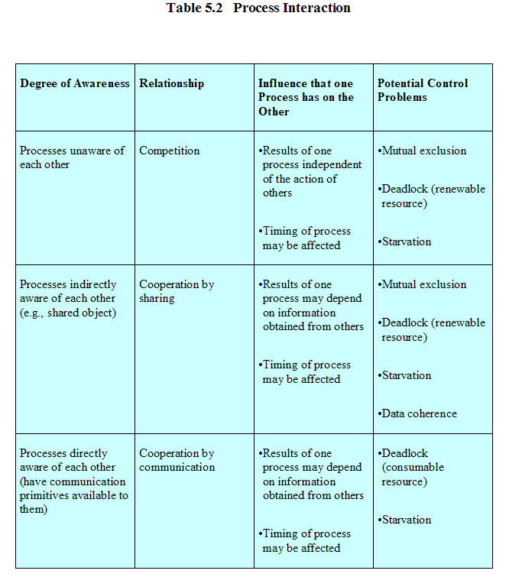
进程交互
死锁和饿死在三种情况下都可能发生
在情况1中由于进程间信息不通，因此容易产生互斥问题
在情况2中对共享数据的修改容易发生互斥问题，而共享数据的不同的修改顺序容易发生数据不一致问题

Slide 21
进程中的资源争用
互斥（Mutual Exclusion）
  临界区（Critical sections）
    一次只允许一个程序在临界区中
死锁（Deadlock）
饿死（Starvation）

Slide 22
互斥的条件
一次只允许一个进程进入临界区
一个在非临界区停止的进程必须不干涉其他进程
不会出现死锁或饿死
当没有进程在临界区时，任何需要进入临界区的进程必须能够立即进入
对相关进程的速度和处理器数据没有任何要求和限制
一个进程驻留在临界区中的时间必须是有限的

Slide 23
互斥：硬件的支持
中断禁用
  进程切换是通过时钟中断来实现的，因此，禁用中断可以使得并发进程不会重叠，只能交替
  一个进程将一直运行，直到它调用了一个操作系统服务或被中断
  保证一个进程不被中断即可保证互斥
  缺陷：
    处理器被限制于只能交替执行程序，效率低
    多处理器中，在一个处理器禁用中断并不能保证互斥

Slide 24
互斥：硬件的支持
专用机器指令
  在一个指令周期中执行
  指令执行过程中，任何其他指令访问内存都将被阻止
  操作具有原子性，原子表示不能被中断的单个步骤的指令

Slide 25
互斥：硬件的支持
Testset 指令：测试参数i的值
boolean testset (int i) {
if (i == 0) {
i = 1;
return true;
}
else {
return false;
}
}

Slide 26
互斥：硬件的支持
Exchange指令：交换一个寄存器的内容和一个存储器的内容
void exchange(int register, int memory) {
int temp;
temp = memory;
memory = register;
register = temp;
}

Slide 27
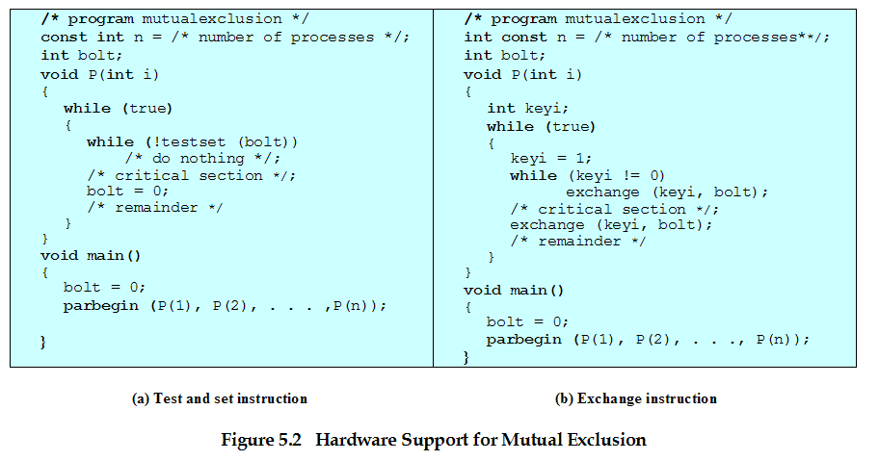
使用实例
全局共享资源bolt初始化为0
Testset指令和Exchange指令的含义在于测试资源是否可用

Slide 28
机器指令法的特点
优点
  适用于在单处理器或共享内存的多处理器上任何数目的进程
  非常简单且易于证明
  可用于支持多个临界区

Slide 29
机器指令法的特点
缺点
  使用了忙等待，消耗处理器时间
  当一个进程离开临界区并且有多个进程等待时，可能产生饿死
  可能死锁
    当一个低优先级进程P1进入临界区，一个高优先级进程P2将抢占处理器，若P2试图进入该临界区，将被拒绝进入忙等待。此时，P1将无法被调度，P2无法进入临界区而死锁

Slide 30
信号量
信号量是一种特殊的变量，用于发送信号
若一个进程正在等待一个信号，则该进程将被阻塞直到信号被发送

Slide 31
信号量
信号量是一个具有整数值的变量
  可以初始化为非负数
  Wait 操作减少信号量的值
  Signal 操作增加信号量的值

Slide 32
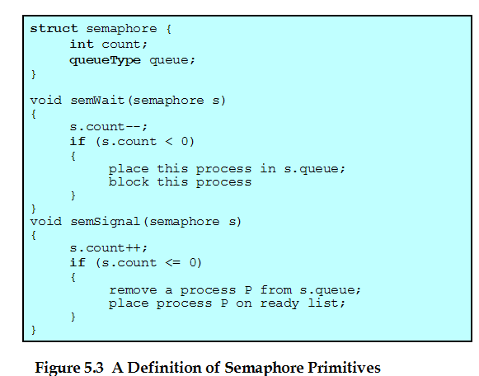
信号量原语

Slide 33
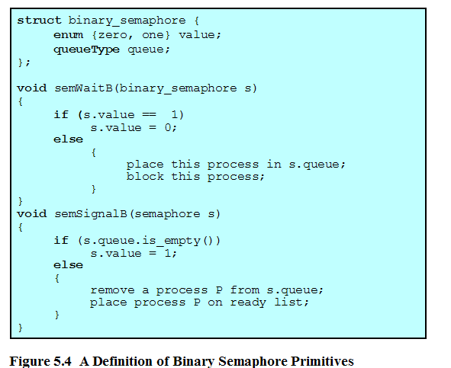
二元信号量原语
二元信号量的值只能是0和1

Slide 34
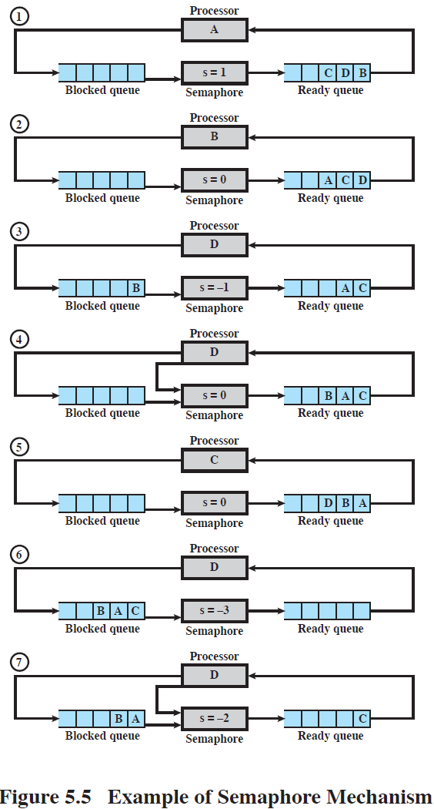
A运行wait(s),s满足条件
实例
B运行wait(s),s不满足条件，B进入阻塞队列
D运行signal(s)，B进入就绪队列
C运行wait(s) ，s不满足条件，C进入阻塞队列
D运行signal(s)，C进入就绪队列

Slide 35
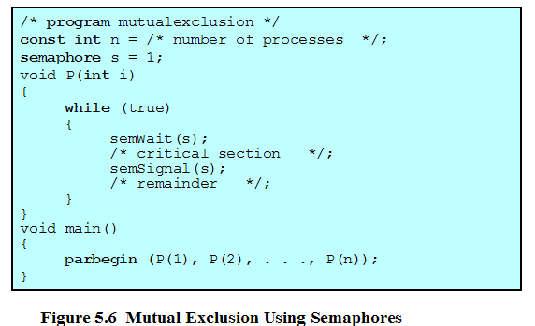
使用信号量互斥

Slide 36
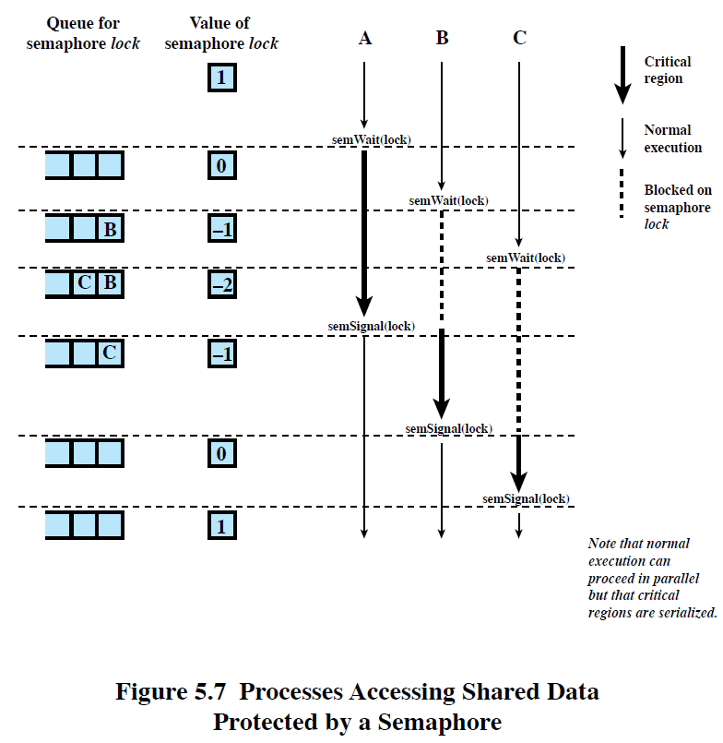
互斥实例

Slide 37
生产者/消费者问题
有一个或多个生产者产生某种类型的数据并放置在缓冲区中
一个消费者从缓冲区中取数据，每次取一项
任何时候只有一个生产者或消费者能访问缓冲区

Slide 38
生产者
producer:
while (true) {
/* produce item v */
b[in] = v;
in++;
}

Slide 39
消费者
consumer:
while (true) {
while (in <= out)
/*do nothing */;
w = b[out];
out++;
/* consume item w */
}

Slide 40
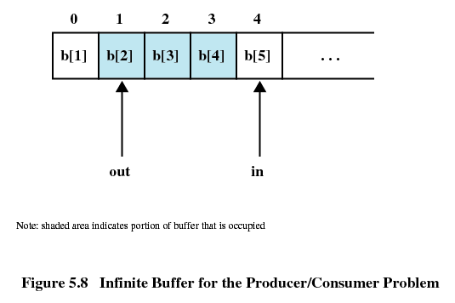
无限缓冲区的生产者/消费者问题
消费者在消费前必须确保产品已经生产

Slide 41
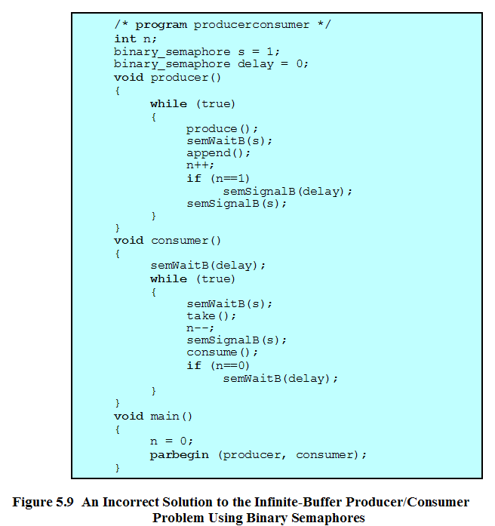
不正确的实现
二元信号量方式
目的：使得资源消耗为0时，消费者等待
由于变量n在信号量保护之外，因此，在这句之前可能被生产者修改使得产生不正确的消费者等待

Slide 42
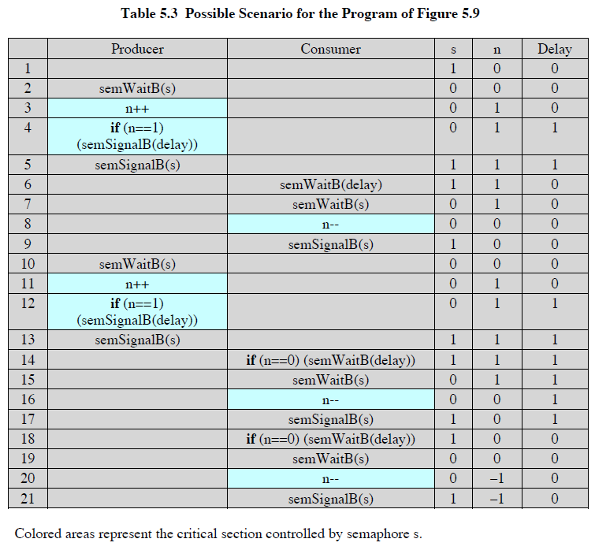

Slide 43
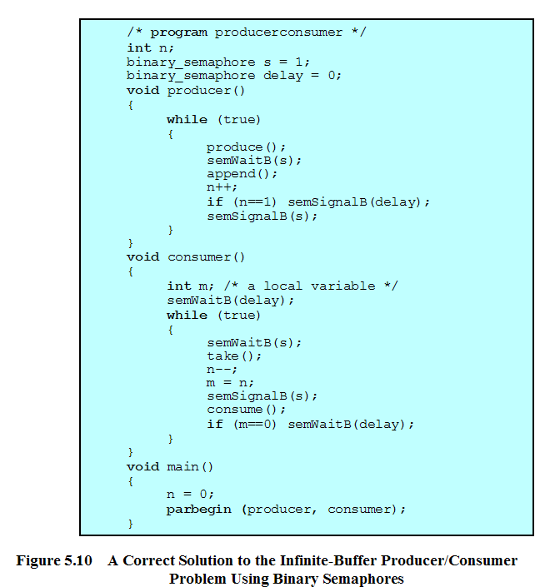
正确的实现
二元信号量方式
对于可能修改的变量，在互斥时往往增加一个变量保存修改前的值
思考：能不能将消费者中的semSignal（s）放在if（m==0）之后？

Slide 44
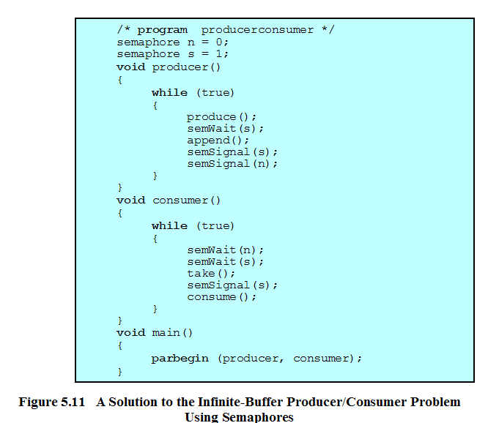
正确的实现
一般信号量方式
信号量s用于保护对缓冲区的操作
信号量n用于统计可用资源数

Slide 45
循环缓冲区约束下的生产者
producer:
while (true) {
/* produce item v */
while ((in + 1) % n == out) /* do nothing */;
b[in] = v;
in = (in + 1) % n
}

Slide 46
循环缓冲区约束下的消费者
consumer:
while (true) {
while (in == out)
/* do nothing */;
w = b[out];
out = (out + 1) % n;
/* consume item w */
}

Slide 47
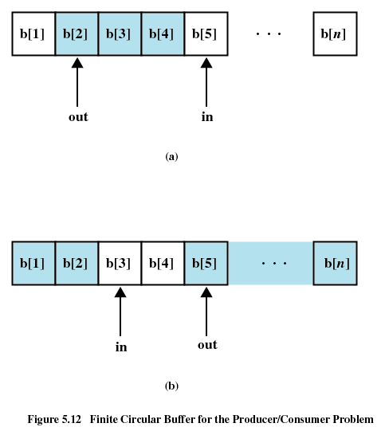
循环缓冲区约束下的生产者/消费者问题
消费者在消费前必须确保产品已经生产
生产者在生产前必须确保有空位放置产品
指针必须表达为按缓冲区的大小取模

Slide 48
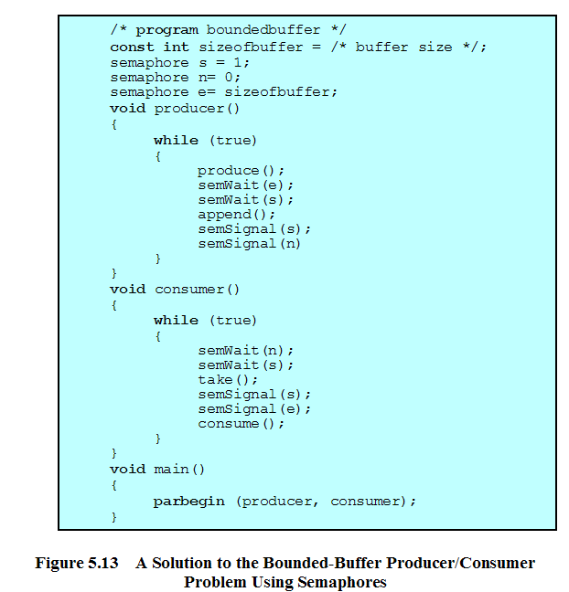
正确的实现
一般信号量方式
信号量s用于保护对缓冲区的操作
信号量n用于统计可用资源数
信号量e记录空闲空间数

Slide 49
管程
管程是一个程序设计语言结构
管程的主要特征
  局部数据变量只能由管程访问
  进程通过调用管程中的一个过程进入管程
  每次只有一个进程在管程中执行

Slide 50
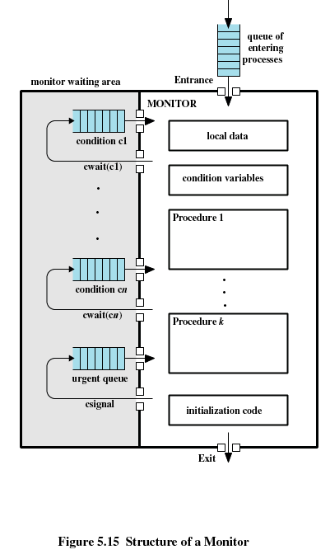
管程的结构
在管程中的局部数据受到保护
条件变量
cwait（c）：在条件c上挂起
csignal（c）：恢复为某些条件而挂起的进程执行
管程的优势：
所有的同步机制被限制在管程内部，易于验证其正确性。信号量机制则需要正确编制所有访问资源的进程

Slide 51
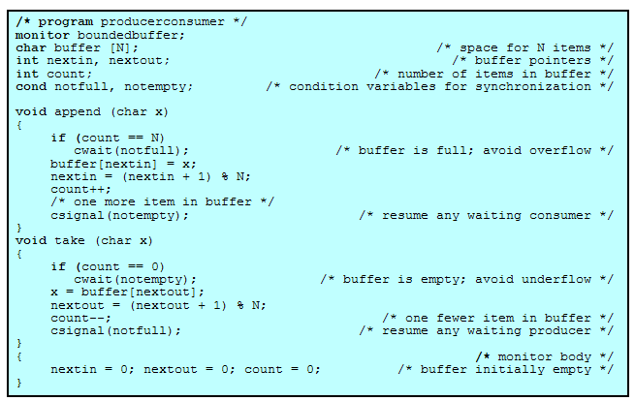
使用管程解决生产者/消费者问题
不需要对资源进行额外的保护
使用不灵活

Slide 52
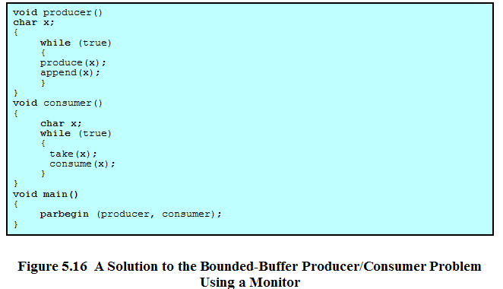
使用管程解决生产者/消费者问题

Slide 53
cnotify取代csignal
Csignal的问题：
1.需要挂起发送信号的进程并切换到等待进程
2.调度器必须确保在等待进程激活前没有其他进程进入管程
生产者 | 消费者
○ | 进入take
○ | Cwait(notempty);
进入append | 等待
Csignal(notempty); | 等待
○ | 继续执行take
○ | Csignal(notfull);
生产者 | 消费者1 | 消费者2
○ | 进入take | ○
○ | Cwait(notempty); | ○
进入append | 等待 | ○
Csignal(notempty); | 等待 | ○
○ | 等待 | 进入take
○ | 等待 | Csignal(notfull);
○ | 继续执行take | ○
○ | Nextout上没有数据 | ○

Slide 54
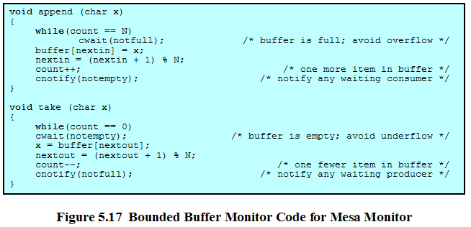
cnotify取代csignal
Cnotify（c）：使得c条件队列得到通知，发信号进程继续执行。等待进程必须重新检查条件。

Slide 55
消息传递
作用
  实施互斥
  交换信息
消息原语
send (destination, message)
receive (source, message)

Slide 56
消息同步
发送者与接收者存在两种情况：被阻塞和不阻塞
阻塞send，阻塞receive
  发送者和接收者都被阻塞，直到完成消息的交付
无阻塞send, 阻塞receive
  发送者可以继续
  接收者被阻塞，直到请求的消息到达
无阻塞send, 无阻塞receive
  发送者和接收者都不等待

Slide 57
消息寻址
直接寻址
  Send原语包含目标进程的具体标识号
  Receive原语两种处理方式
    要求进程显式地指定发送进程
    不指定源进程
间接寻址
  消息发送到由队列组成的一个共享数据结构，称为信箱
  消息传递中，一个进程给信箱发送消息，另一个进程从信箱中获取消息

Slide 58
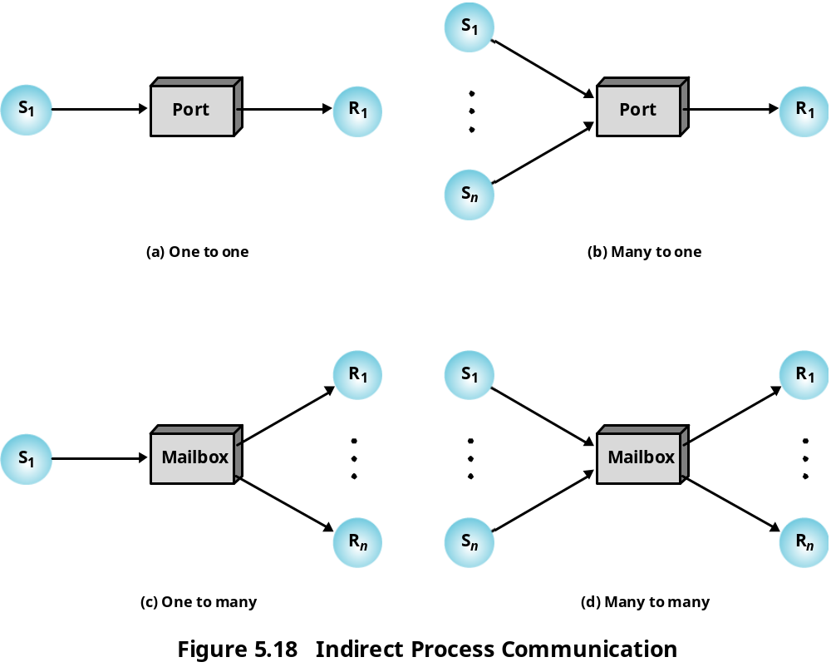
消息通讯

Slide 59
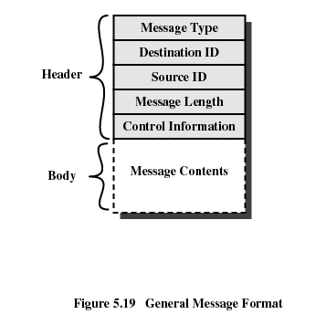
消息格式

Slide 60
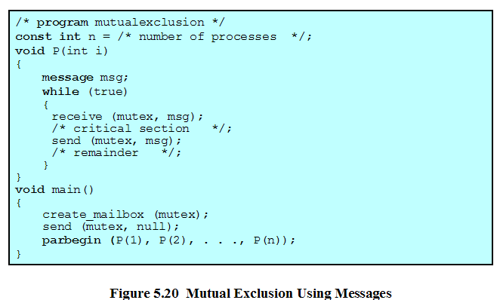
使用消息进行互斥

Slide 61
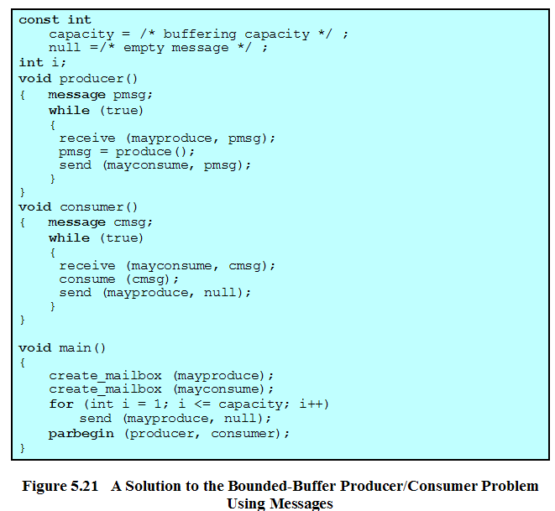
使用消息解决生产者/消费者问题
消息即可以作为同步信号，同时又可以作为数据载体。
Mayproduce中的消息为同步信号作用
Mayconsume中的消息即作为同步信号，又作为数据载体

Slide 62
读者/写者问题
任意多的读进程可以同时读这个文件
每次只有一个写进程可以写入文件
若一个写进程正在写文件，则禁止任何读进程读文件

Slide 63
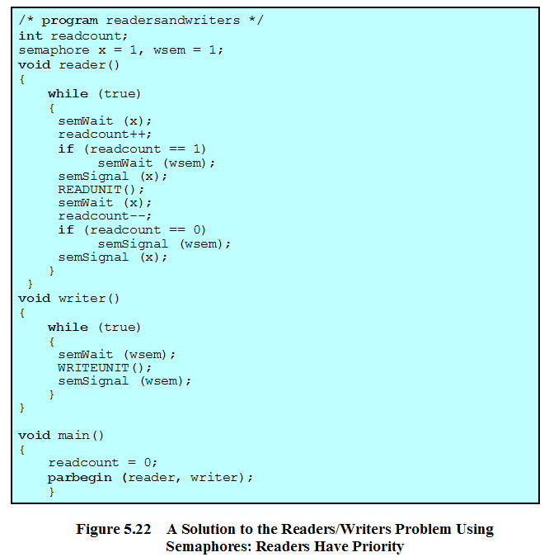
方法1
读优先
一旦读进程获得信号量，则在所有读进程执行完毕前，写进程只能等待。
信号量wsem实施互斥
信号量x保护readcount
第一个读进程等待
所有读进程结束才释放信号

Slide 64
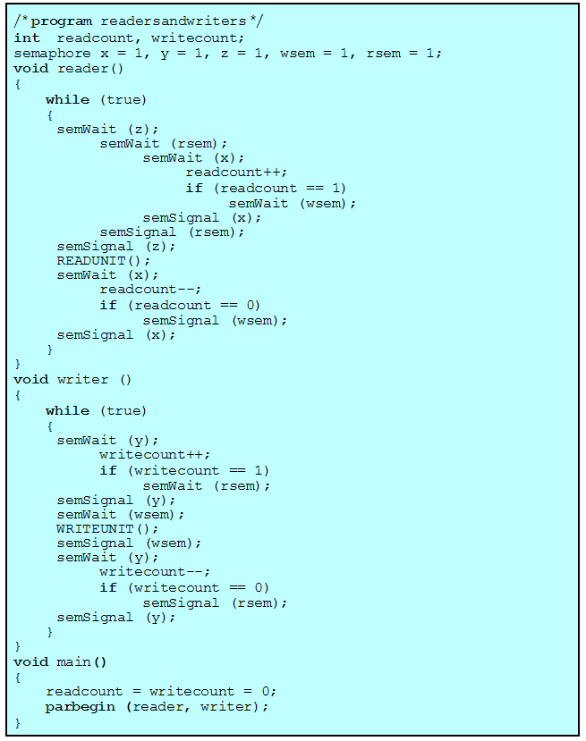
方法2
写优先
当一个写进程需要写时，读进程将在信号量z上等待，使得写进程在其之前的读进程执行完毕后立刻获得执行。同时一旦写进程获得执行，在所有写进程执行完毕前，读进程无法执行
信号量wsem,rsem实施互斥
信号量x保护readcount
信号量y保护writecount
信号量z用于对读进程排队
写进程进入读信号量排队，使得优先获得执行
所有写进程执行完毕后才释放

